Slide 1
Западно - Сибирский экономический район
Выполнили: Андреева Анастасия и Завьялова Ксения

Slide 2
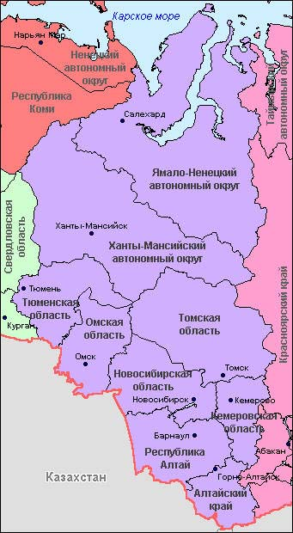
Западно-Сибирский экономический район — один из 11 экономических районов Российской Федерации, состоит из 9 федеральных субъектов:
1. Кемеровская область
2. Новосибирская область
3. Омская область
4. Томская область
5. Тюменская область
6. Ханты-Мансийский автономный округ
7. Ямало-Ненецкий автономный округ
8. Республика Алтай
9. Алтайский край

Slide 3
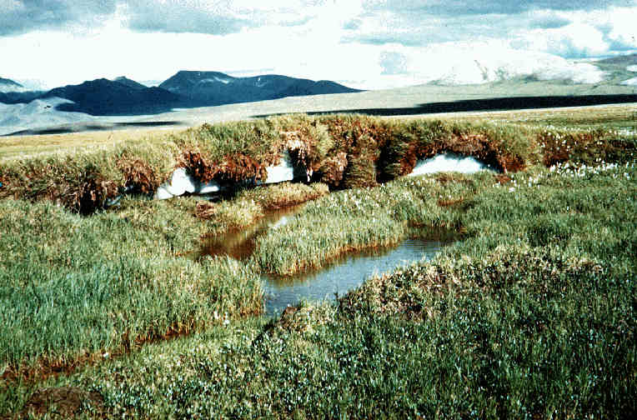
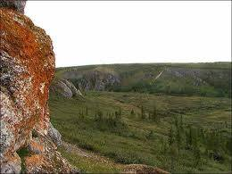
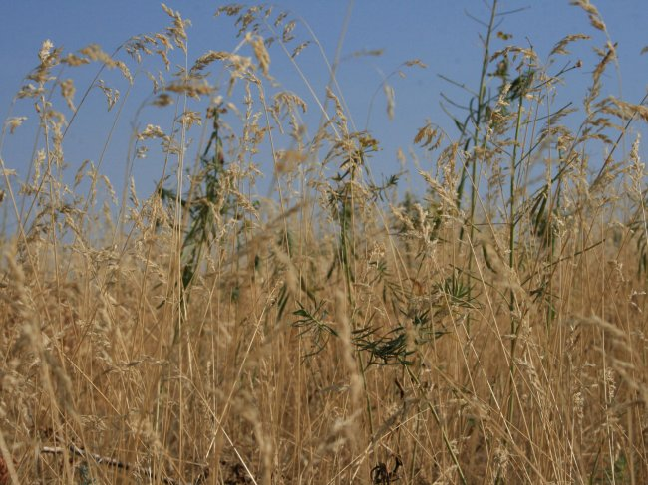
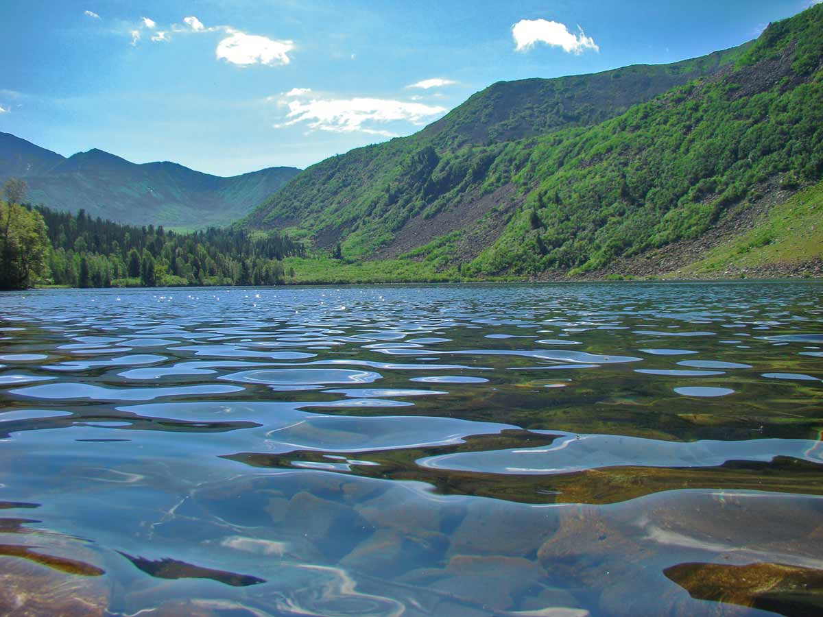
Западная Сибирь охватывает пять природных зон: тундровую, лесотундровую, лесную, лесостепную, степную, а также низкогорные и горные районы Салаира, Алтая, Кузнецкого Алатау и Горной Шории.

Slide 4
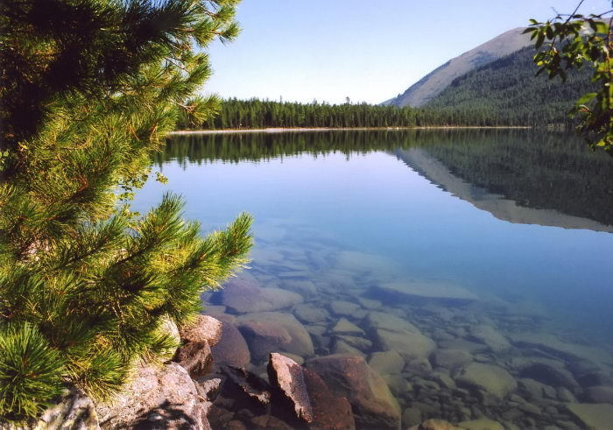
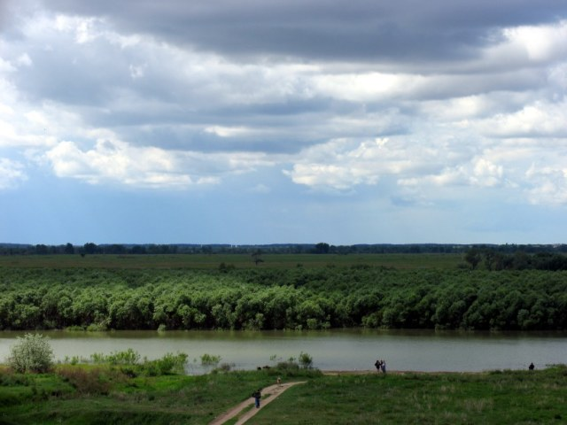
Большую часть территории района занимает Западно-Сибирская равнина. Расположенная на юго-востоке Алтайская горная страна — самая высокая часть Западной Сибири (г. Белуха — 4506 м). Большая часть Западной Сибири располагается в области континентального климата умеренного пояса, а северная ее часть находится в пределах субарктического и арктического поясов, поэтому ее климат носит умеренно континентальный характер. Зимой и в летнее время, когда циклоническая деятельность, а с ней и поступление атлантического воздуха ослабевают, в Западную Сибирь поступает арктический воздух. Средняя температура января от -15С на юго-западе, до -30С на северо-востоке Западной Сибири. Средняя температура июля от +5С на севере, до +20С на юге. Наибольшей континентальностью отличается северо-восток Западной Сибири, где разности средних температур января и июля достигают 45С. На природу крайнего севера заметное влияние оказывает Северный Ледовитый океан.

Slide 5
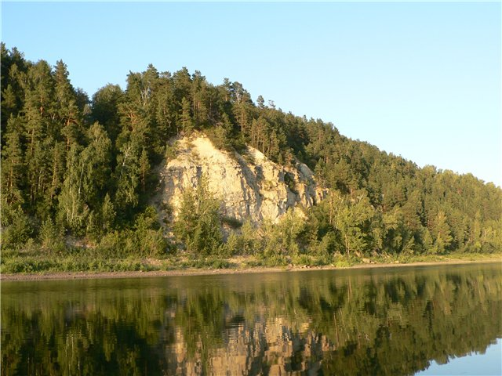
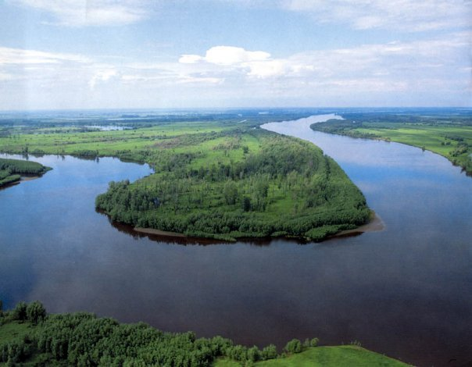
Главная река района — Обь, которая впадает в Карское море. Среди рек России она занимает первое место по площади бассейна и третье по водности. У реки много притоков (многие из них судоходны). Реки района служат как транспортные артерии и для водоснабжения.

Slide 6
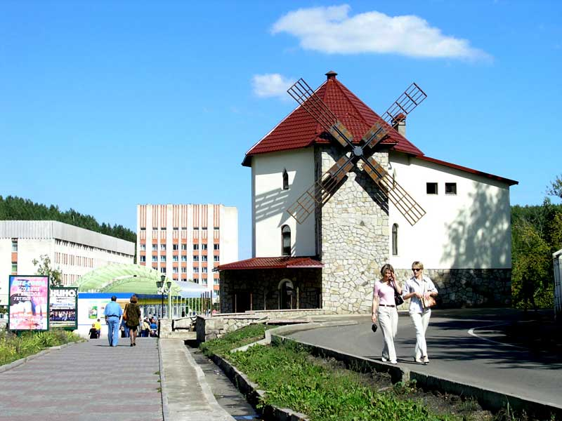
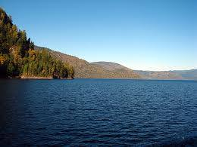
В предгорьях Алтая находится курорт Белокуриха с минеральными источниками. Густые леса, стремительные реки, знаменитое Телецкое озеро притягивают на Алтай многочисленных туристов.

Slide 7
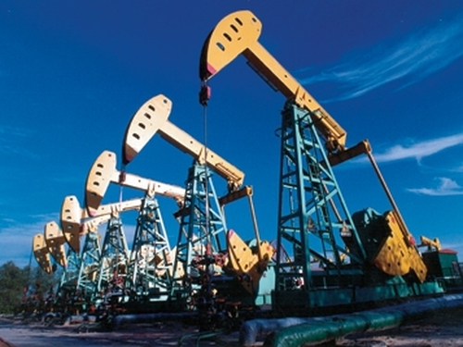
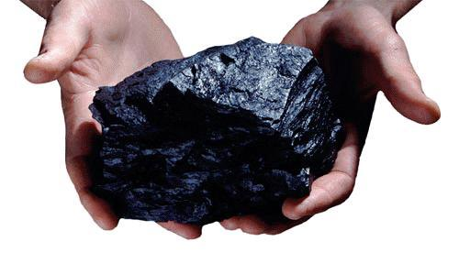
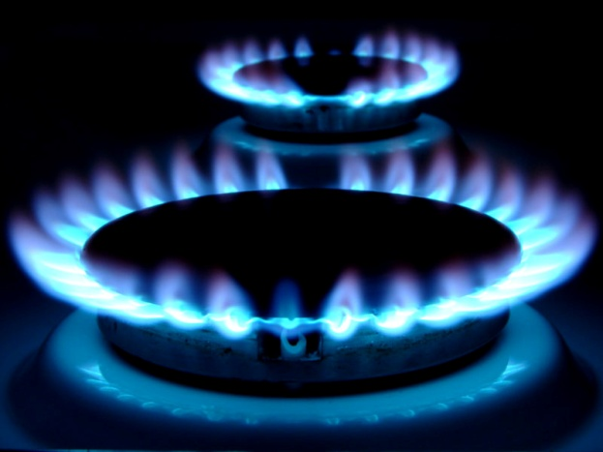
Основную роль в формировании специализации района и определении его места в экономике России играют топливно-энергетические ресурсы. Ресурсы нефти, газа и угля Западной Сибири являются важнейшей предпосылкой формирования топливно-энергетического комплекса России.
По степени обеспеченности разнообразными полезными ископаемыми, объемам их добычи Западная Сибирь занимает ведущее место в стране.
Западная Сибирь богата практически всеми видами топливно-энергетических ресурсов: нефтью, газом, каменным и бурым углем, торфом, а также гидроэнергией и ресурсами нетрадиционных видов энергии.

Slide 8

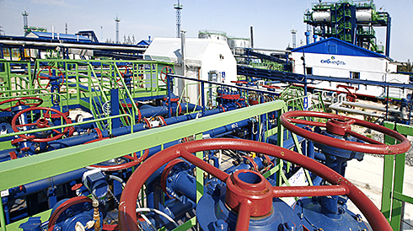
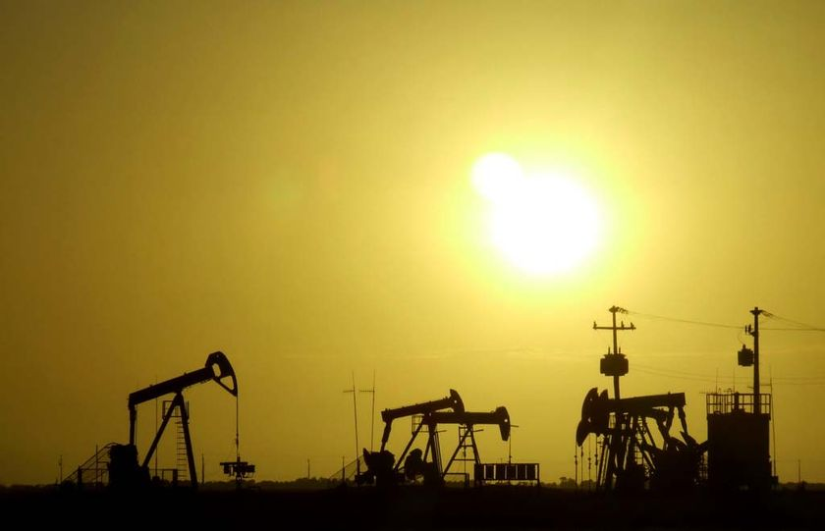
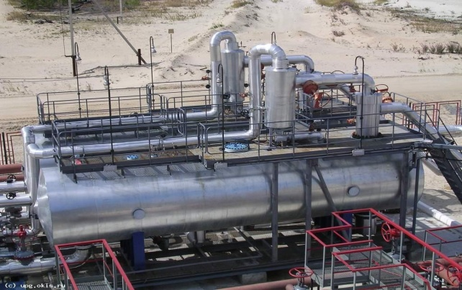
В Западной Сибири выделяют 10 нефтегазоносных областей. Четыре из них преимущественно газоносные: Надым-Пурская, Пур-Тазовская, Ямальская и Гыданская (на севере района); остальные нефтегазоносные области содержат в основном ресурсы нефти: Приуральская и Фроловская (на западе), Среднеобская и Каймысовская (в центре), Васюганская и Пайдучинская (на востоке). Главную роль в текущей добыче и в концентрации запасов нефти промышленных категорий играет Среднеобская нефтегазоносная провинция. Крупнейшее месторождение – Самотлорское. Далее идут Приобское нефтяное месторождение, Федоровское нефтегазоконденсатное, Мамонтовское нефтяное, Русское газонефтяное и ряд других. Степень выработанности крупнейших месторождений колеблется в широких пределах – от 0,2% (Русское) до 73% (Мамонтовское). В целом степень выработанности нефти разрабатываемых месторождений района превышает 35%. Нефть Западной Сибири по физико-химическим параметрам в основном качественная и высококачественная.
Большая часть неразведанных ресурсов нефти прогнозируется в северных нефтегазоносных областях – Надым-Пурской, Среднеобской, Пур-Тазовской и Фроловской.

Slide 9
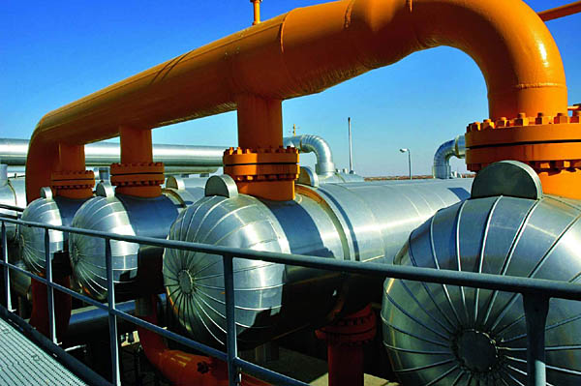
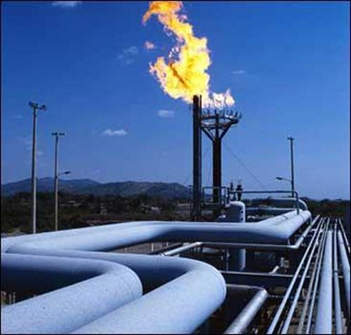

В Западной Сибири сосредоточено 78% всех разведанных запасов газа России. Крупнейшими месторождениями свободного газа являются Уренгойское и Ямбургское, а также Бованенковское, Заполярное, Медвежье и др. В 17 крупнейших месторождениях провинции сосредоточено около 80% ее запасов. Запасы природного газа месторождений района характеризуются в основном метановым составом. Газы более глубоких горизонтов содержат 10–15% гомологов метана.
Доля неразведанных ресурсов газа в районе составляет около 30% от общероссийских. Основные перспективы открытия новых месторождений связаны с более глубокими горизонтами Надым-Пур-Тазовской провинции и перспективными площадями шельфовой зоны Карского моря.

Slide 10
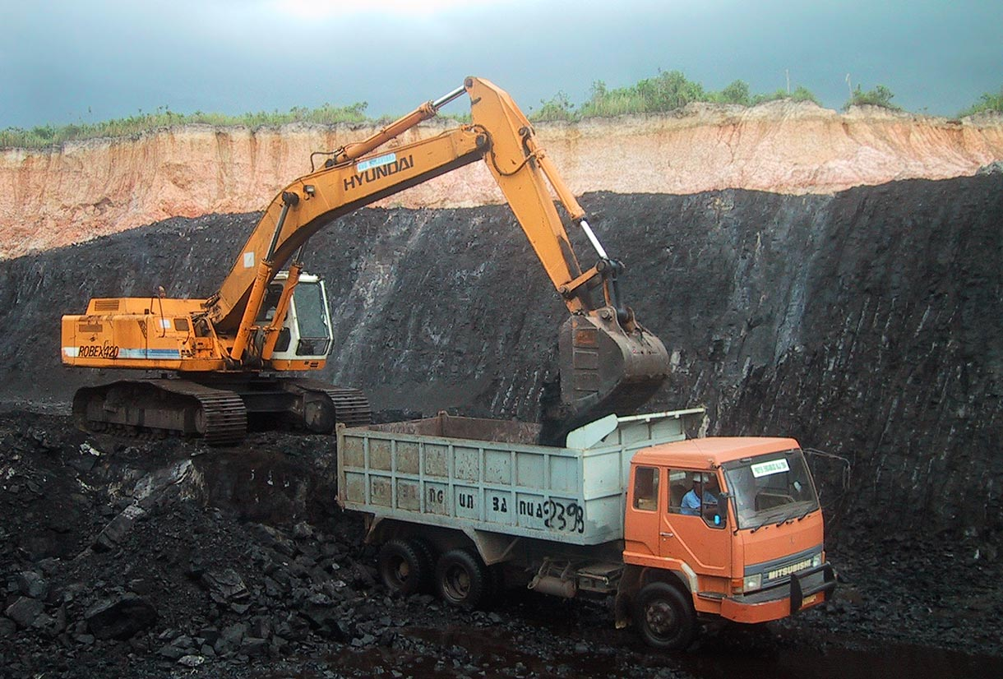
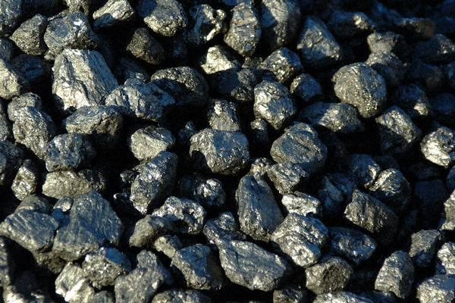
Западно-Сибирский экономический район сосредоточивает на своей территории 42,7% общероссийских запасов углей: в Кузнецком (Кемеровская область) и Горловском (Новосибирская область) каменноугольных бассейнах, а также в западном крыле Канско-Ачинского буроугольного бассейна (северо-восточная часть Кемеровской области). Балансовые запасы угля в регионе составляют более 90 млрд. т.
По величине запасов, качеству и экономике добычи Кузбасс является крупнейшей и наиболее перспективной угольной базой страны. Будущее бассейна связано с освоением месторождений Восточного Кузбасса: Ерунаковского, Соколовского, Уропско-Караканского, Новоказанского, Жерновского, Евтинского и ряда других с крайне благоприятными горно-геологическими условиями разработки.

Slide 11

Очень велики в Западной Сибири запасы торфа (100 млрд. т), превышающие 50% общероссийских запасов. Однако наличие в районе уникальных угольных месторождений делает разработку торфяников для целей топливоснабжения нерентабельной.

Slide 12
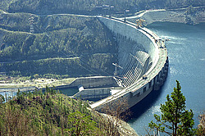
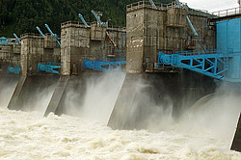
Суммарный потенциал гидроресурсов превышает 150 млрд. кВт.ч, в том числе технически возможных к использованию – 90 млрд. кВт.ч. По эффективности использования гидроэнергетических ресурсов район уступает только Восточной Сибири и Дальнему Востоку.

Slide 13
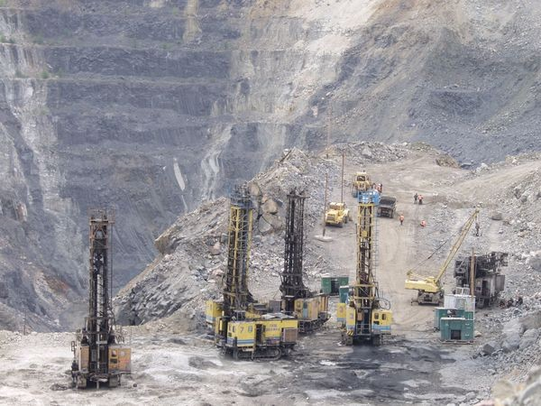
Наряду с колоссальными топливно-энергетическими ресурсами Западная Сибирь располагает и другими значительными минерально-сырьевыми ресурсами. Общие запасы железных руд района оцениваются в 4,5 млрд. т, наиболее крупные запасы сосредоточены на Нарымском, Колпашевском, Южно-Колпашевском месторождениях, в которых преобладают бурые железняки. Богатые месторождения магнезитовых руд имеются в Горной Шории – Таштагол, Шерегеш и на Алтае – Инское и Белорецкое.

Slide 14
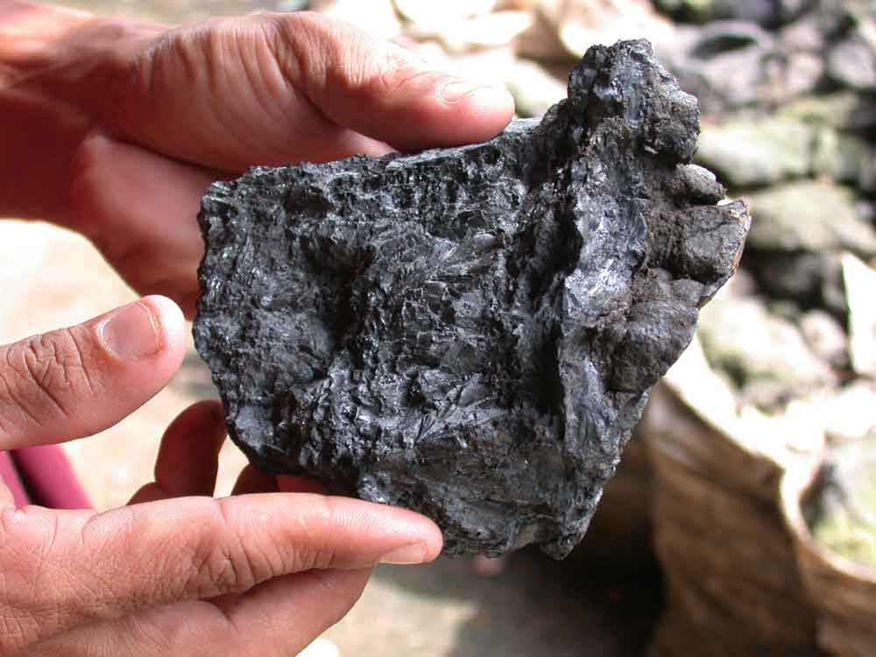
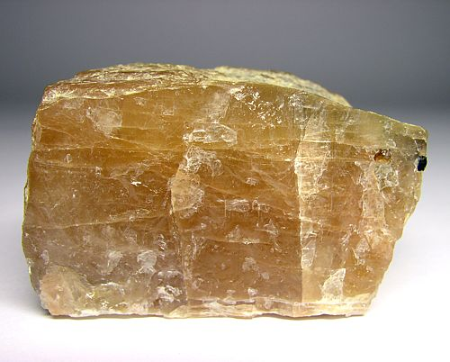

На юге Кемеровской области располагается Усинское месторождение марганцевых руд, на востоке – Кия-Шалтырское месторождение нефелинов, в Алтайском крае – Акташское и Чаганузинское месторождения ртути.

Slide 15
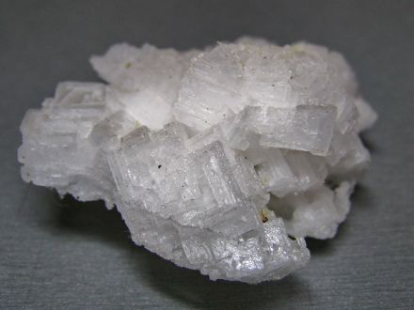
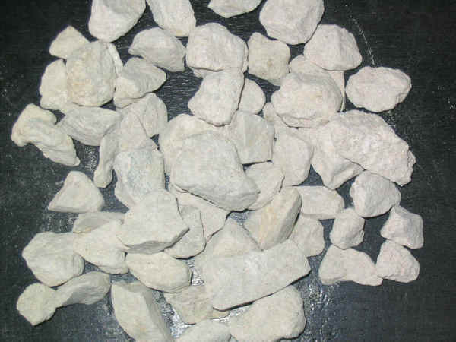
В Западной Сибири имеются запасы соды и солей в озерах Кулундинской степи. Новосибирская и Кемеровская области богаты известняками. В Горной Шории и на Алтае имеются руды цветных и благородных металлов. Район богат сырьем для химической промышленности. Здесь выявлен Горно-Шорский бассейн фосфоритов. Наиболее крупное месторождение – Белкинское, разведанные запасы карстовых фосфоритов которого оцениваются в 25 млн. т, а пластовых – в 146 млн. т.

Slide 16
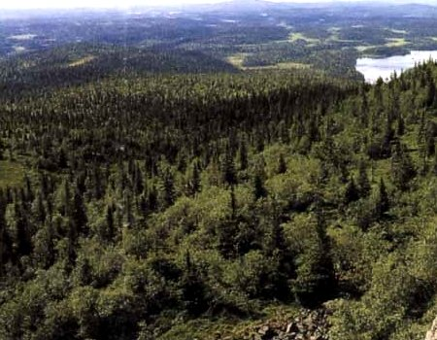
На долю Западной Сибири приходится более 146 млн. га площади лесного фонда (12% общероссийских запасов). Особенно богаты лесом Томская, Тюменская области, предгорные районы Алтая и Кемеровской области. Структура лесов благоприятна для развития лесопереработки: хвойные породы составляют 73%.

Slide 17
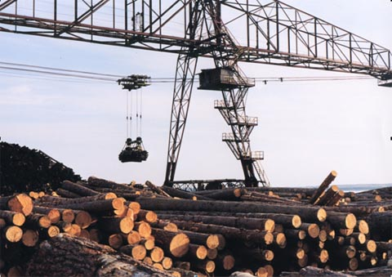
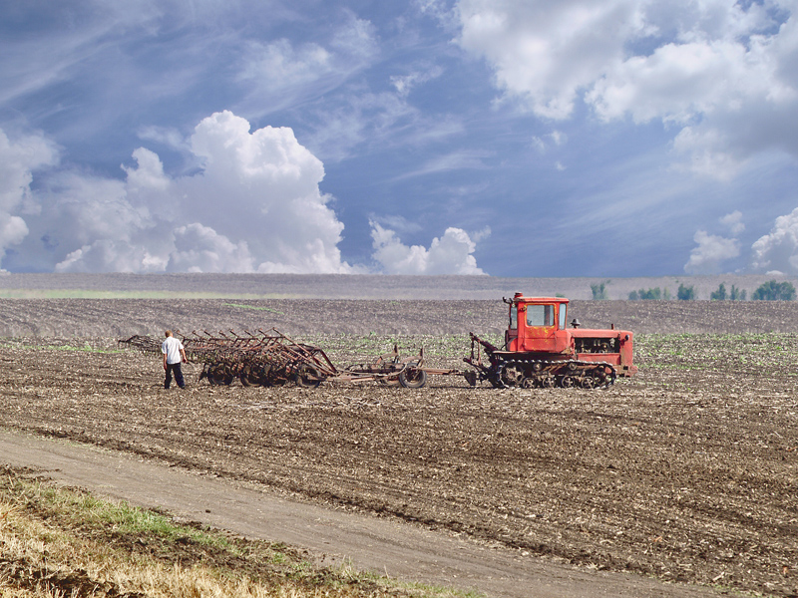
В структуре земельного фонда 47,3% принадлежат сельскохозяйственным и 43,4% – лесопромышленным предприятиям. Общий фонд сельскохозяйственных земель района составляет почти 36 млн. га, в том числе на долю пашни приходится 19,7 млн. га, пастбищ – 8,8 млн. га.

Slide 18
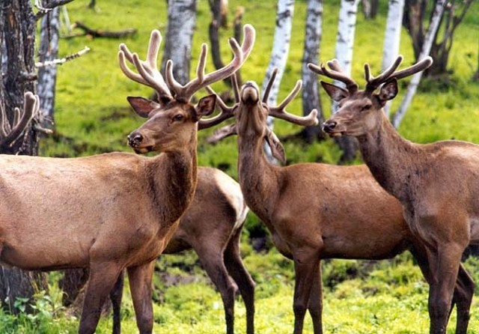
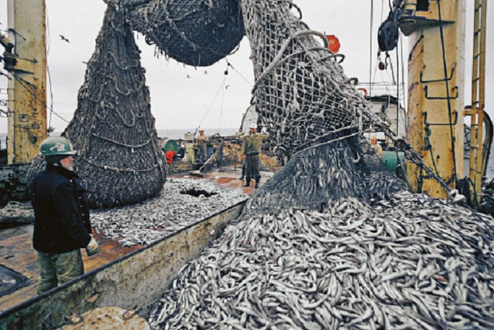
Агропромышленный комплекс. На севере развиты оленеводство, рыболовство и пушной промысел. Юг района — один из основных зерновых районов страны. Кроме того, здесь развиваются молочно-мясное животноводство, овцеводство, птицеводство.

Slide 19
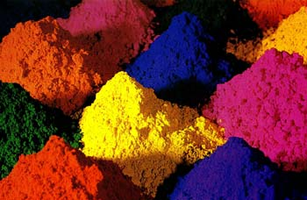
Химическая промышленность выпускает азотные удобрения, красители, медикаменты, пластмассы, шины. Развивается нефтехимия. Сосредоточена химия и нефтехимия в промышленных узлах Новокузнецка, Кемерово, Омска, Томска и других городов.

Slide 20
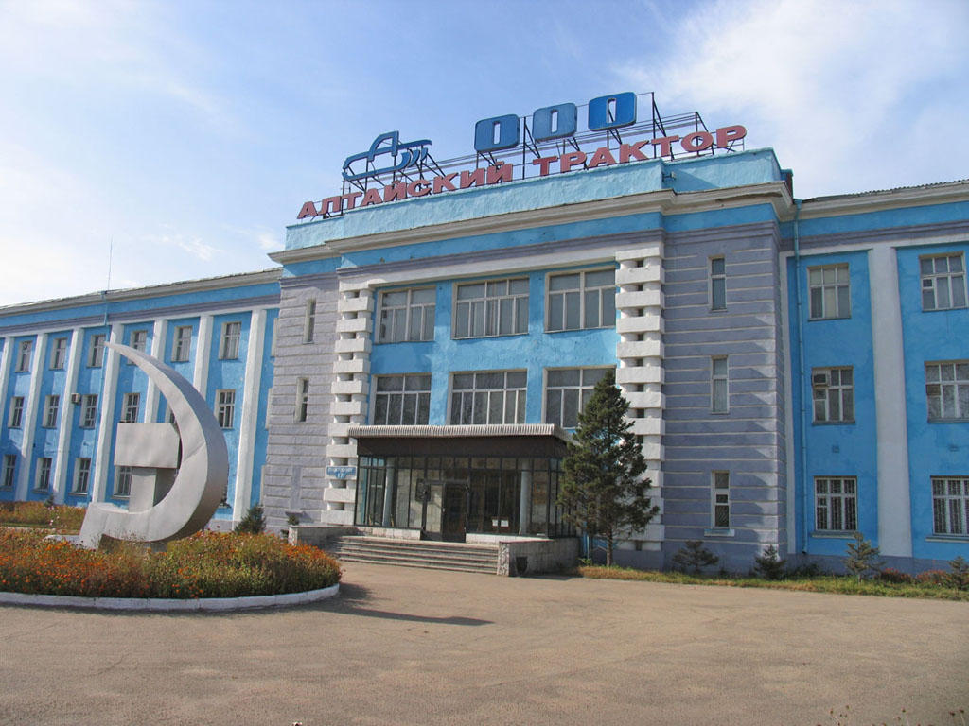
Машиностроение выпускает продукцию, используемую во всех районах Сибири. В Кузбассе делают металлоемкое горное и металлургическое оборудование, станки. В Новосибирске выпускают тяжелые станки, прессы и турбогенераторы. В Рубцовске — Алтайский тракторный завод. Приборостроение и электротехника представлены в Новосибирске и Томске.

Slide 21
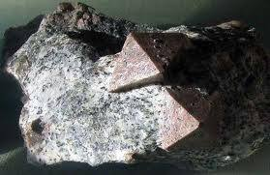
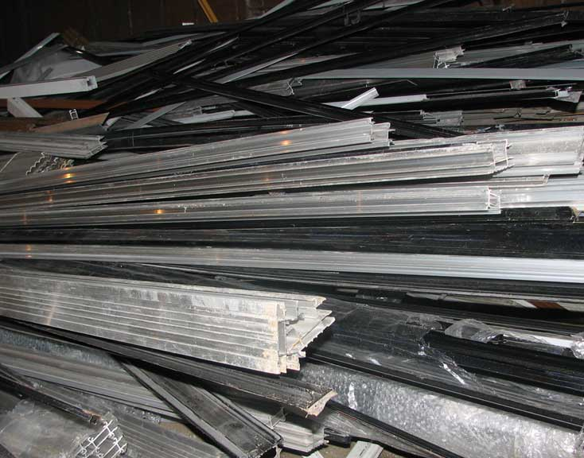
Цветная металлургия. На базе местного сырья — нефелинов развивается алюминиевая промышленность, а также из дальневосточных концентратов выплавляется олово и сплавы. В Белове выплавляется цинк из местных полиметаллических руд.

Slide 22
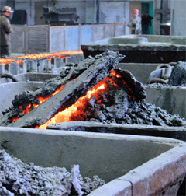
Черная металлургия района концентрируется в Кузнецко-Алтайском ТПК на базе углей Кузбасса и привозных железных руд. Главный центр— Новокузнецк (завод ферросплавов и два завода полного цикла).

Slide 23
Отрасли специализации — топливная промышленность, черная металлургия, химия и нефтехимия, машиностроение и зерновое хозяйство.

